Slide 1
Aquops
Fait par Élika Nadeau

Slide 2
nom de l'atelier avec son numéro
Nom: Algodoo
Numéro: 102

Slide 3
D'où viennent­ ils?
Récit MST

Slide 4
Résumer
En science et technologie, la démarche scientifique est essentielle pour vérifier des hypothèses et faire des découvertes. En mathématique, l'analyse de données issues d'expérimentations réalisées par les élèves permet de concrétiser les divers modèles mathématiques présents dans le PFEQ. En laboratoire ou lors d'une expérience, il faut recueillir des données et, par la suite, en faire l'analyse et l'interprétation. L'utilisation d'outils numériques ou technologiques facilitera ces étapes de la démarche scientifique. Pourquoi ne pas utiliser les capteurs d'un cellulaire, d'un iPad ou d'un Chromebook pour faire une expérience? Ou encore, élargir notre éventail de possibilités en utilisant un Micro:bit, un Arduino ou un EV3. Nous aborderons plusieurs outils essentiels à la cueillette de données et l'analyse de celles-ci lors de la production d'un rapport de laboratoire. Nous présenterons plusieurs plateformes et vous aurez à choisir celle qui convient le mieux à votre intention pédagogique, mais également aux outils numériques mis à la disposition des élèves. Il serait important d'avoir les droits d’installations d’applications ou de logiciels sur vos appareils lors de la journée thématique. Si les participants veulent développer des projets avec le robot LEGO EV3 ou Spike, il serait bon de l'apporter avec eux et d'avoir les logiciels correspondants d'installés. Quelques robots EV3 seront disponibles lors de l'atelier. Si les participants disposent d'un Micro:bit, il serait intéressant de l'avoir avec eux lors de l'atelier. Quelques Micro:bit seront disponibles lors de l'atelier.

Slide 5
hyperlien avec leurs noms
Marc-André Mercier
Pierre Lachance
Spécialiste en développement pédagonumérique
Luc Lagarde
Spécialiste en développement pédagonumérique

Slide 6
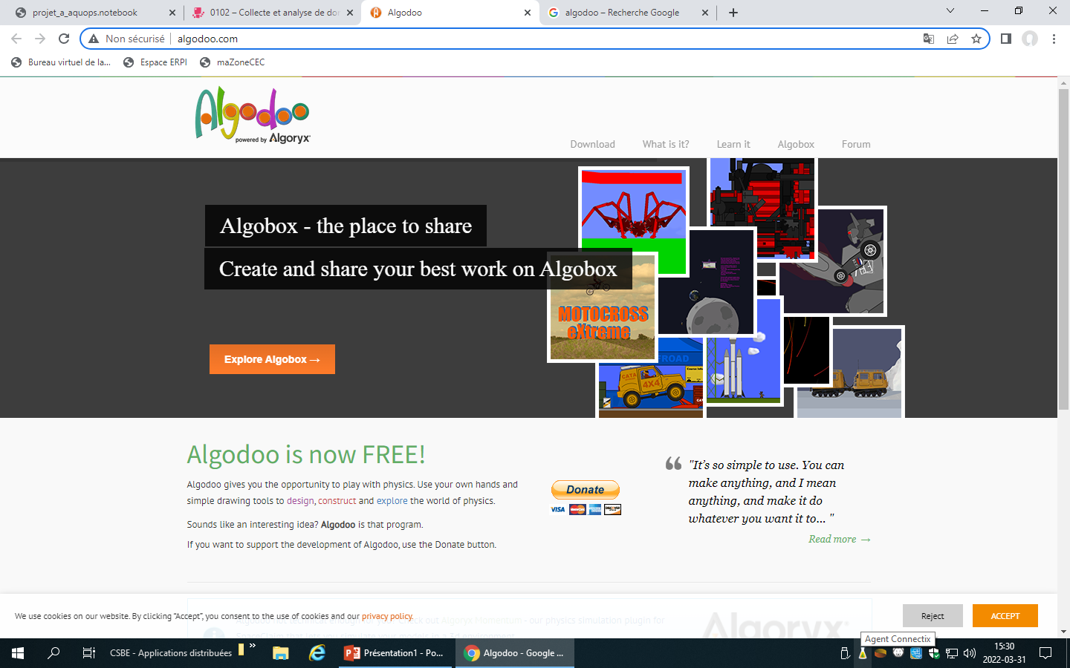
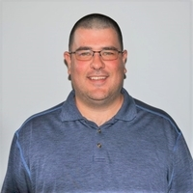
Photo

Slide 7
appréciation
J’apprécie car il y a des jeux pour tout les styles

